Slide 1
Ingresos en el Sector de Telecomunicaciones
Proyecto Individual No.3

Slide 2
Objetivo
Reconocer el comportamiento del sector en Argentina

Slide 3
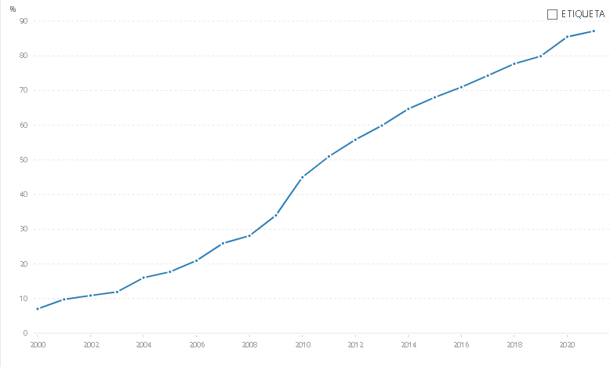
Uso del Internet en Argentina
% Personas que usan Internet
90% de la población en 2021

Slide 4
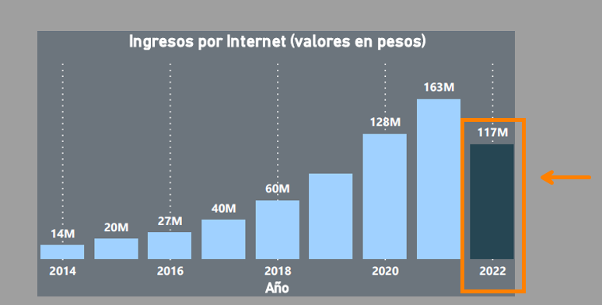
Ingresos por el Servicio de Internet
+ 70% respecto a 2021
(solo el primer trimestre)

Slide 5
¿Qué pasa con los otros servicios relacionados al sector?

Slide 6
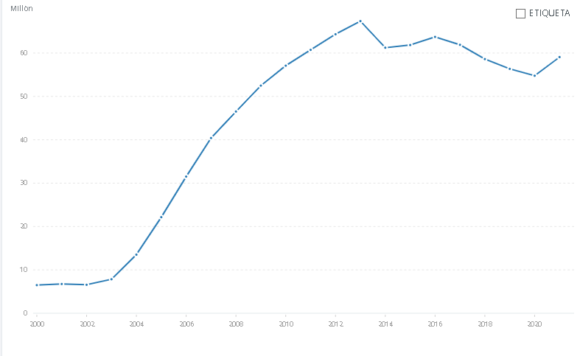
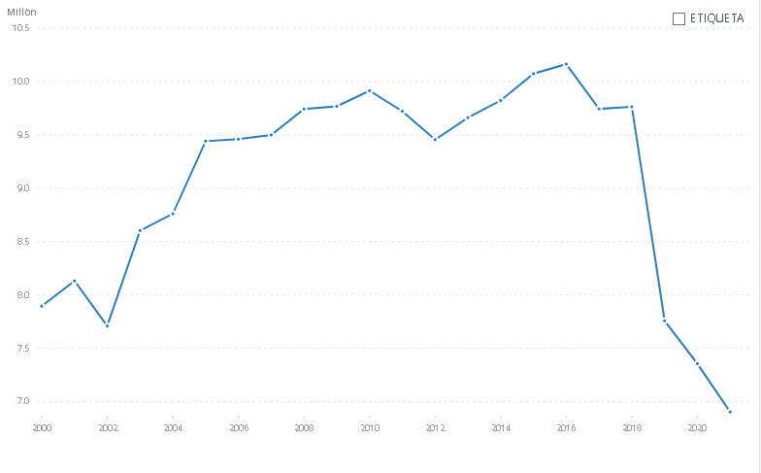
Telefonía
Suscripciones a Telefonía Móvil
Suscripciones a Telefonía Fija

Slide 7
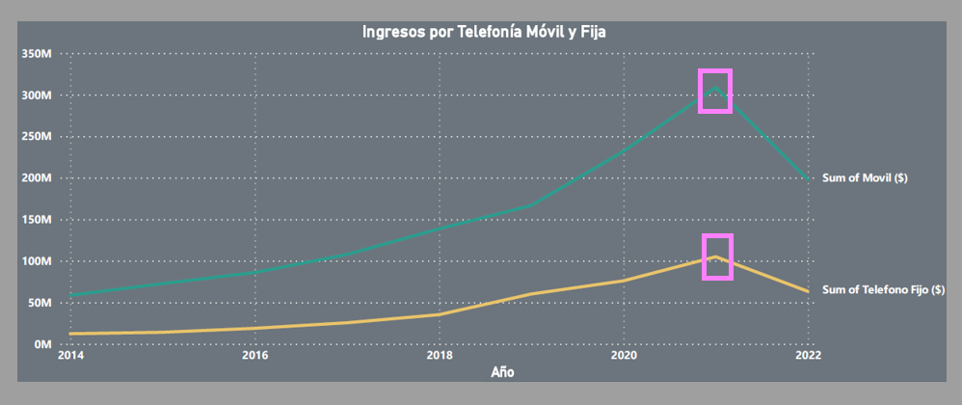
Telefonía
+300M Telefonía Móvil
en 2021
+100M Telefonía Fija
en 2021

Slide 8
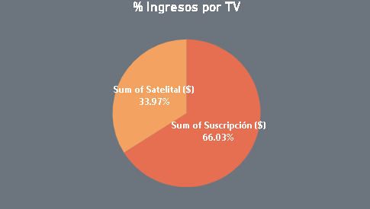
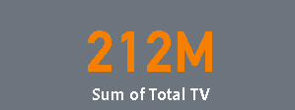
Televisión
Ingresos 2021

Slide 9
Conclusiones

Slide 10
Si nos enfocamos sólo en el servicio de internet, telefonía móvil y TV paga los ingresos para el 2021 superan los 600M.

Slide 11
Al invertir en el desarrollo de nuevos productos comerciales para estas tres áreas estaríamos apuntando a +90% población argentina.

Slide 12
La telefonía fija está cayendo y sus ingresos, frente a la telefonía móvil, sólo es del 25% de la suma de ambos.

Slide 13
Lo mismo pasa con la TV. Los ingresos de TV paga son +65%

Slide 14
Muchas gracias por su atención.

